Slide 1
No TE pierdas de vista
No ME pierdas de vista

Slide 2
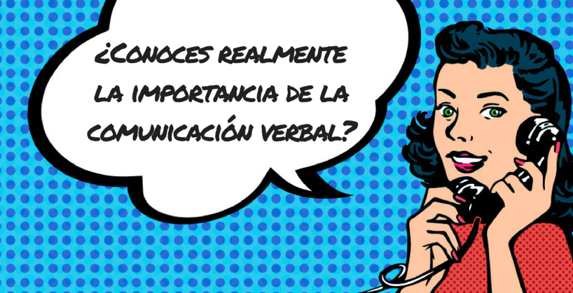
¿SABIAS QUÉ?
ENTRE EL 60 Y 80% DE LA COMUNICACIÓN ENTRE LOS SERES HUMANOS SE REALIZA POR CANALES NO VERBALES.

Slide 3
Lo que tenemos que saber de la comunicación no VERBAL.
Que se efectúa principalmente mediante gestos y posturas.
Que ver al otro permite recibir información valiosa de su cómo se sientes, cómo recepciona lo que digo, me puedo dar cuenta si me comprende y sobre todo me permite darle ayuda cuando lo requiere.

Slide 4
POR ESO YO TE INVITO A...
ENCENDER LA CAMARA EN LAS CLASES POR QUE DESEO.
Verte para saber cómo estás, cómo te sientes, para saber si necesitas algo de mi o de otros profesores o personas de apoyo.
Para vivenciar un encuentro los más real posible en esta modalidad virtual.
Para compartir en conjunto y como curso.

Slide 5
El distanciamiento es Físico no Social.

